Slide 1
实验四 静态路由编程实现
周华平
revised by 高翼枭
2018.11.01

Slide 2
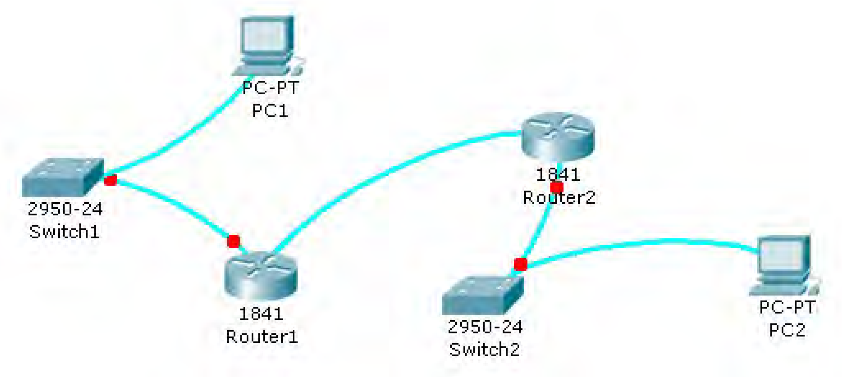
实验拓扑
我们要在Router1、Router2上实现静态路由的编程，PC1、PC2实现ICMP的收发程序

Slide 3
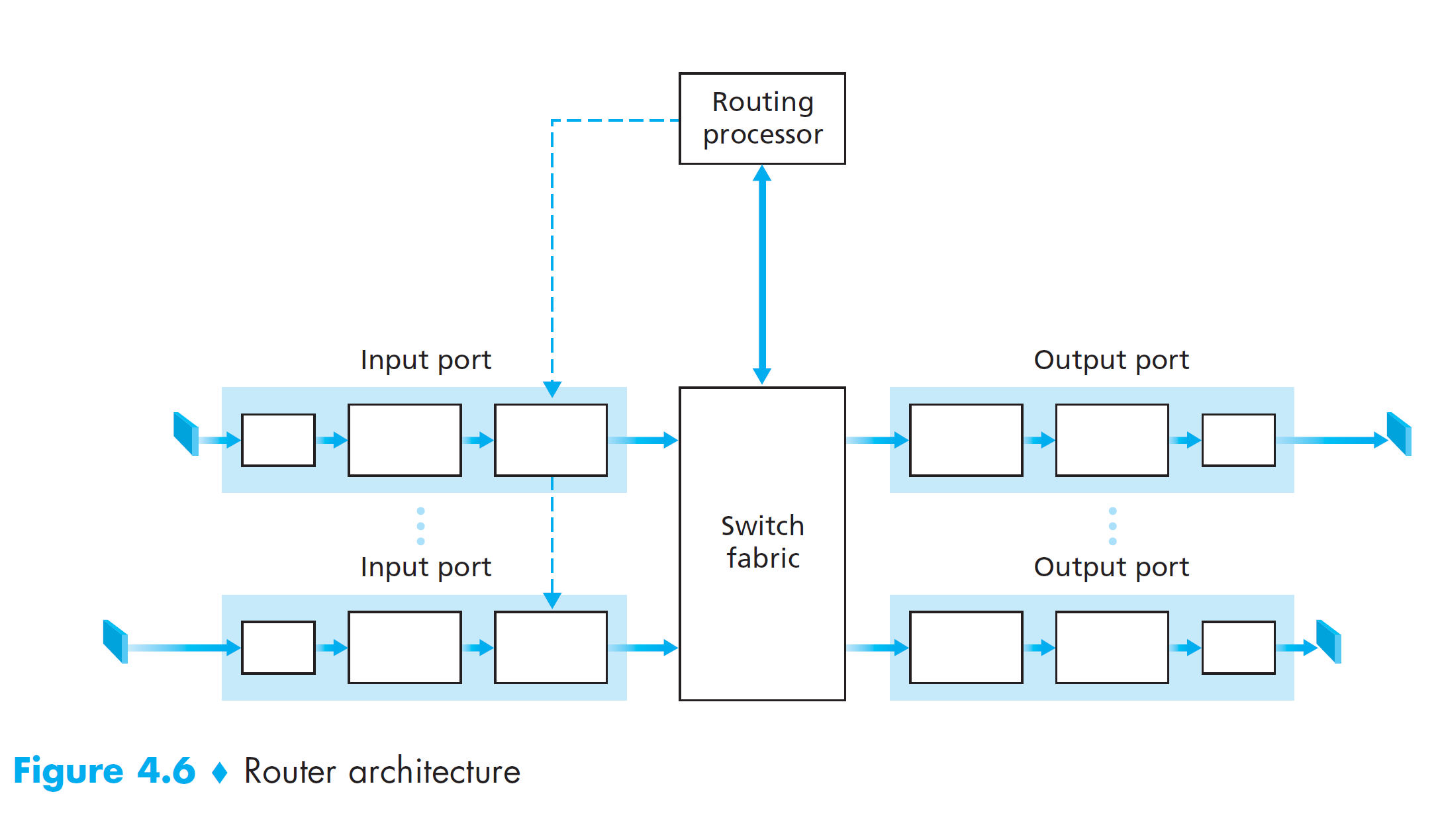
Router的结构
路由选择处理器（静态路由）
1、数据报进入
3、经过交换网络
2、路由表查询
4、数据报离开

Slide 4
Router的三个表项
Router维护3个表项：路由表(route/ip route)，ARP表(arp)，设备表(ifconfig)
路由表用来查找转发的设备接口，需要手工配置
设备表用来描述IP地址和物理接口的绑定关系，需要手工配置
ARP表用来查找下一跳的MAC地址，需要通过ARP协议生成

Slide 5
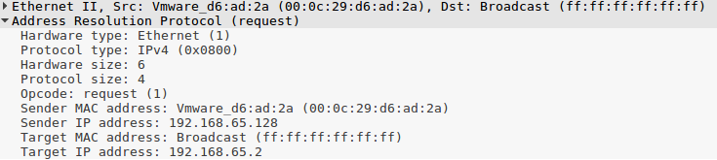
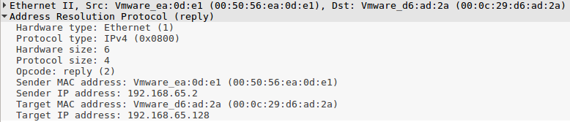
ARP协议(选做)
路由表中的下一跳地址为IP地址
我们需要通过该IP地址找到对应物理接口的MAC地址：IP Address->MAC Address

Slide 6
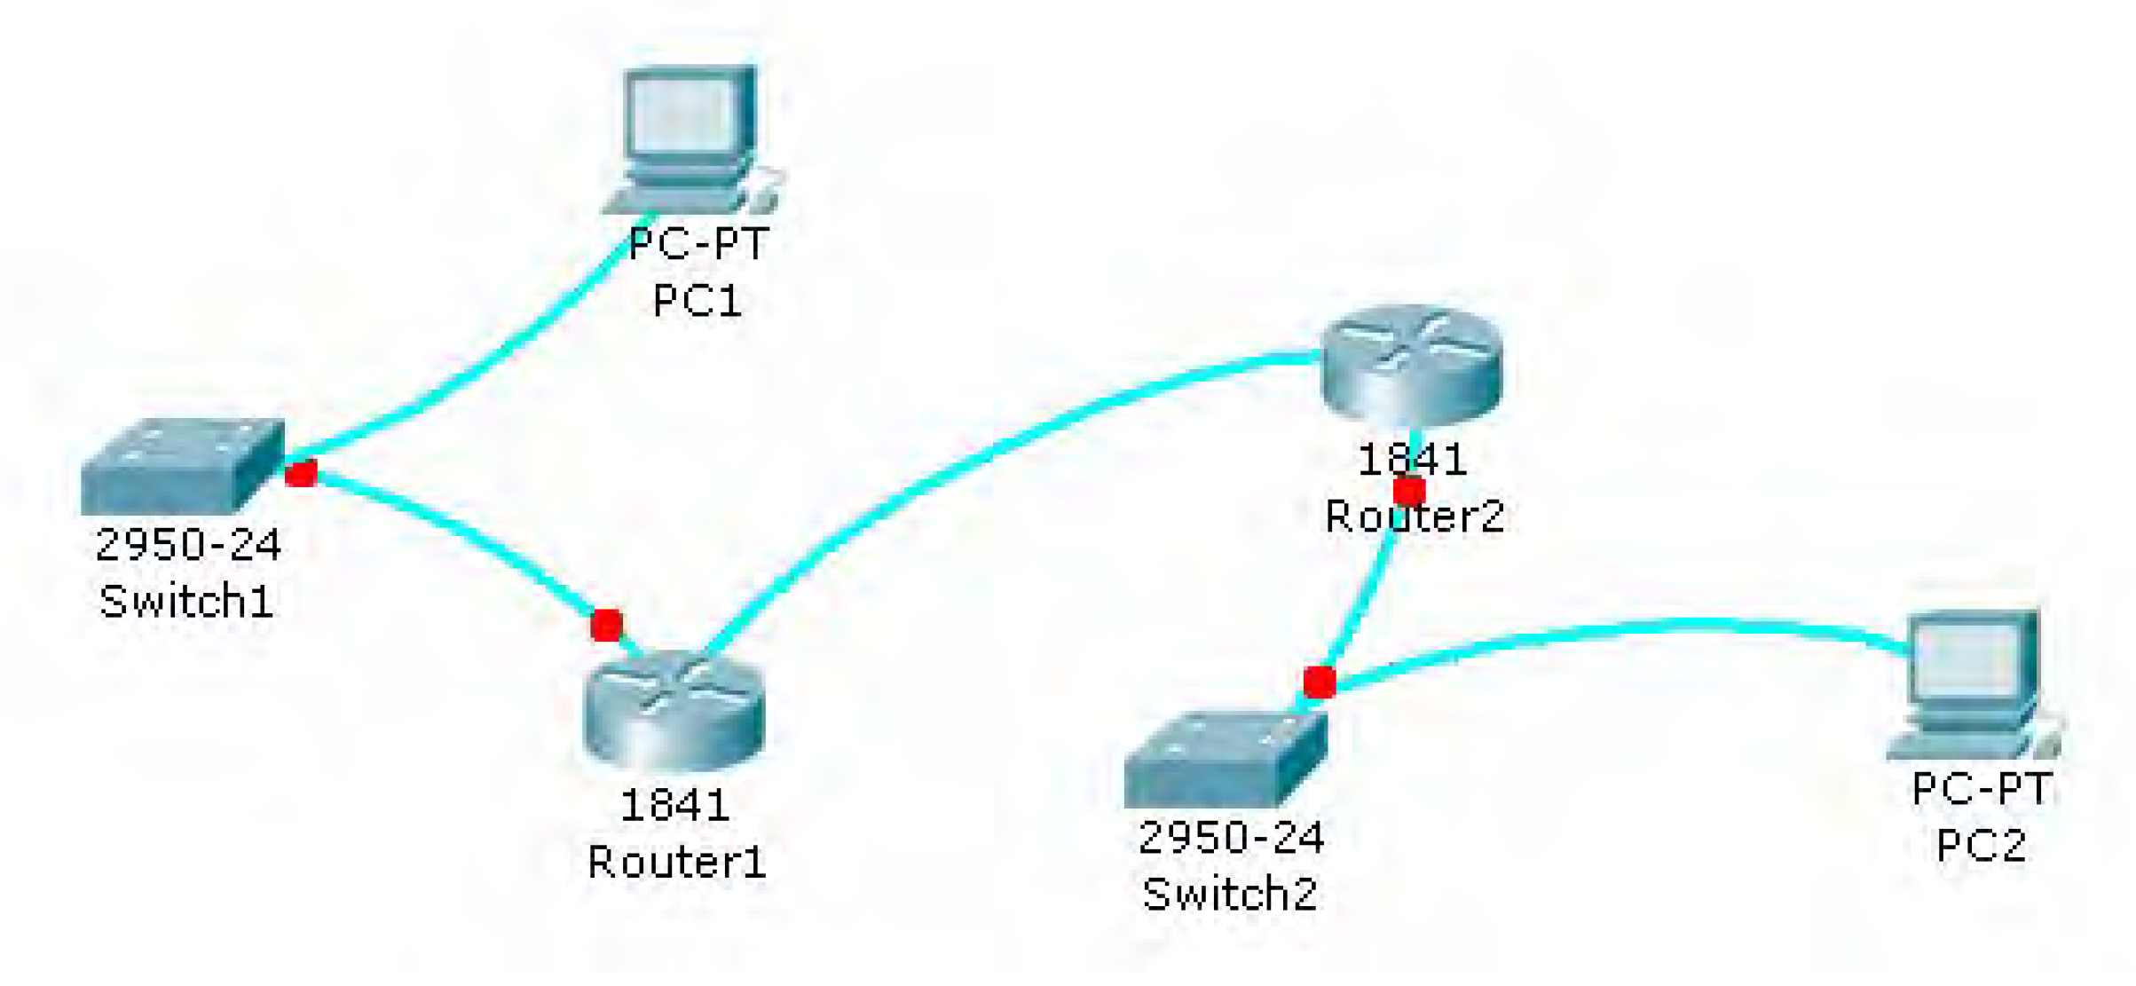
数据报的变化
 | MAC | IP
Router1_1 | ra | 1.1
Router1_2 | rb | 2.1
Router2_1 | rc | 2.2
Router2_2 | rd | 3.1
PC1 | p1 | 1.2
PC2 | p2 | 3.2
p1
ra
1.2
3.2
2_1
源MAC
目MAC
源IP
目IP
rb
rc
1.2
3.2
2_2
rd
p2
1.2
3.2
源MAC
目MAC
源IP
目IP
源MAC
目MAC
源IP
目IP
1_1
1_2

Slide 7
程序流程图

Slide 8
发送链路层数据帧
#include <sys/socket.h>
#include <linux/if_packet.h>
// 指定SOCK_DGRAM类型则发送/接收的数据包会自动添加/去除以太网帧头部
int sockfd = socket(AF_PACKET, SOCK_DGRAM, htons(ETH_P_IP));
struct sockaddr_ll dest_addr = {
.sll_family = AF_PACKET,
.sll_protocol = htons(ETH_P_IP),
.sll_halen = ETH_ALEN,
.sll_ifindex = if_index,
};
memcpy(&dest_addr.sll_addr, &dest_mac_addr, ETH_ALEN);
sendto(sockfd, buffer, nbytes, 0, (struct sockaddr *) &dest_addr, sizeof(dest_addr));

Slide 9
接收链路层数据帧
#include <sys/socket.h>
#include <linux/if_packet.h>
struct sockaddr_ll addr;
socklen_t addr_len = sizeof(addr);
// addr中保存了链路层发送端的地址信息
recvfrom(sockfd, buffer, BUF_LEN, 0, (struct sockaddr *) &addr, &addr_len));
Raw Socket上调用recvfrom()默认会接收所有本机发送&接收的数据包(包括loopback设备)
需要根据addr中的相关字段对数据包来源进行判断(eg: sll_hatype, sll_pkttype, etc.)

Slide 10
获取物理接口信息
#include <sys/socket.h>
#include <sys/ioctl.h>
#include <net/if.h>
const char *if_name = "eth0";
struct ifreq req;
memset(&req, 0, sizeof(req));
strncpy(req.ifr_name, if_name, IFNAMSIZ - 1);
int sockfd = socket(AF_PACKET, SOCK_RAW, htons(ETH_P_ALL));
// get interface index
ioctl(sockfd, SIOCGIFINDEX, &req);
int if_index = req.ifr_ifindex;
// get mac addr
ioctl(sockfd, SIOCGIFHWADDR, &req);
memcpy(mac_addr, req.ifr_hwaddr.sa_data, ETH_ALEN);

Slide 11
IP相关数据结构
#include <netinet/in.h>
struct in_addr; // 表示ip地址的数据结构
#include <arpa/inet.h>
/* Convert Internet host address from numbers-and-dots notation in CP into binary data and store the result in the structure INP. */
int inet_aton (const char *cp, struct in_addr *inp);
/* Convert Internet number in IN to ASCII representation. The return value is a pointer to an internal array containing the string. */
char *inet_ntoa (struct in_addr in);

Slide 12
Header数据结构
#include <net/ethernet.h>
struct ether_header *eth_header;
#include <net/if_arp.h>
struct arphdr *arp_header;
#include <netinet/ip.h>
struct ip *ip_header;
#include <netinet/ip_icmp.h>
struct icmphdr *icmp_header;

Slide 13
字节序转换
#include <netinet/in.h>
// ntoh: network to host
uint32_t ntohl (uint32_t netlong);
uint16_t ntohs (uint16_t netshort);
// hton: host to network
uint32_t htonl (uint32_t hostlong);
uint16_t htons (uint16_t hostshort);

Slide 14
最后
实验报告截止时间：2018-11-29 23:59:59
本次实验相比于前三次实验难度有所提升，所以希望同学们尽早动手开始写

